Slide 1
ML. Первый классификатор. Наивный Байес.
В ходе работы произведено знакомство с основными понятиями Machine Learning. На их основе был разработан первый классификатор – фильтр спама, реализующий наивный Байесовский подход.

Slide 2
Инструменты для работы
Для удобства построения модели мы будем использовать Jupyter notebook, позволяющий объединять код и его вывод в единый документ за счет ячеек (cells). Процесс работы в инструменте интуитивно понятен и несложен.
Язык программирования Python предоставляет широкий выбор возможностей для обработки табличных данных за счет ряда библиотек: Pandas, NumPy и т.д.

Slide 3
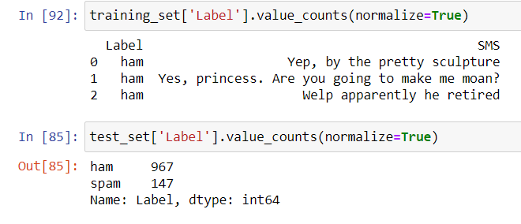
Ячейки в Jupyter

Slide 4
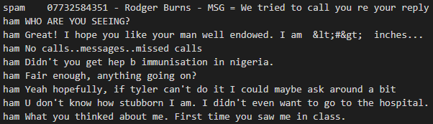
Необходимые данные
Перед тем как начинать нужно раздобыть данные, с помощью которых мы и будем проводить анализ.
Их можно скачать с сайта UCI ML. Откроем и посмотрим, что представляет собой файл:

Slide 5
Еще немного о данных
В целом данные напоминают таблицу в Excel с двумя параметрами: первый может принимать два значения (spam – спам-сообщение и ham – нормальное сообщение), второй представляет собой текст данного сообщения.
Всего имеем порядка 5500 сообщений.

Slide 6
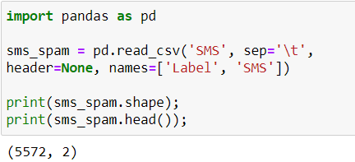
Выводим данные
Для этого поместим CSV файл в папку с проектом и воспользуемся функцией read_csv( ):

Slide 7
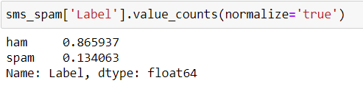
Нормализация данных
Нормализуем их для получения процентного соотношения спама и не-спама:
В итоге: 13.4% - спам, 86,59% -не спам.

Slide 8
Делим данные
ML тесно связан с 2 сущностями: обучающей выборкой – данными, с которыми мы работаем для достижения определенного результата и тестовой выборкой – данными, на которых мы проверяем состоятельность построенной нами модели.
Поскольку у нас нет тестовой выборки в файле, мы получим ее следующим образом: исходную таблицу разделим на 2 части (80% и 20%). Большая часть станет обучающей выборкой, меньшая – тестовой.

Slide 9
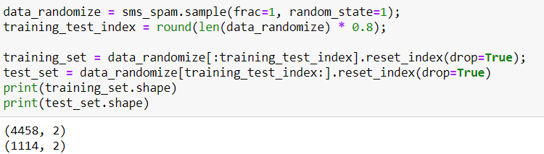
Делим Данные. Код на python.
Теперь нормализуем их и посмотрим на соотношение спама/не спама в процентах.

Slide 10
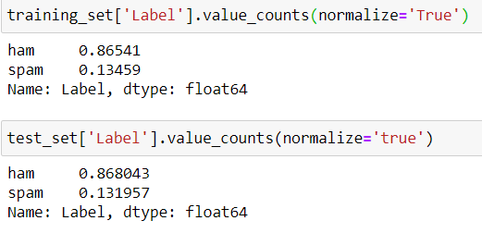
Нормализуем выборки
В целом соотношение, полученное для всей таблицы, выполняется и для отдельных ее частей.

Slide 11
Формула Байеса
P(A|B)=P(B|A)*P(A)/P(B), где
P(A) – априорная вероятность события А.
P(A|B) – вероятность наступления события А при фиксированном событии B (апостериорная вероятность)
P(B) – полная вероятность события B.
Формула Байеса позволяет «переставить причину и следствие»: по известному факту события вычислить вероятность того, что оно было вызвано данной причиной.
События, отражающие действие «причин», в данном случае называют гипотезами, так как они — предполагаемые события, повлёкшие данное. Безусловную вероятность справедливости гипотезы называют априорной (насколько вероятна причина вообще), а условную — с учётом факта произошедшего события — апостериорной (насколько вероятна причина оказалась с учётом данных о событии).

Slide 12
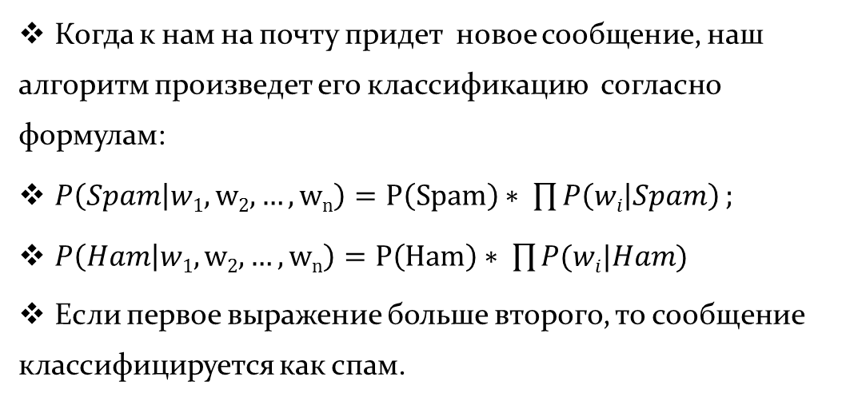
Формула Байеса для решения задачи
Когда к нам на почту придет новое сообщение, наш алгоритм произведет его классификацию согласно формулам:
$P\left(Spam | w1, w2, …, wn\right)=P\left(Spam\right)∗ \prod{P\left(wi | Spam\right)};$
$P\left(Ham | w1, w2, …, wn\right)=P\left(Ham\right)∗ \prod{P(wi|Ham)}$
Если первое выражение больше второго, то сообщение классифицируется как спам.

Slide 13
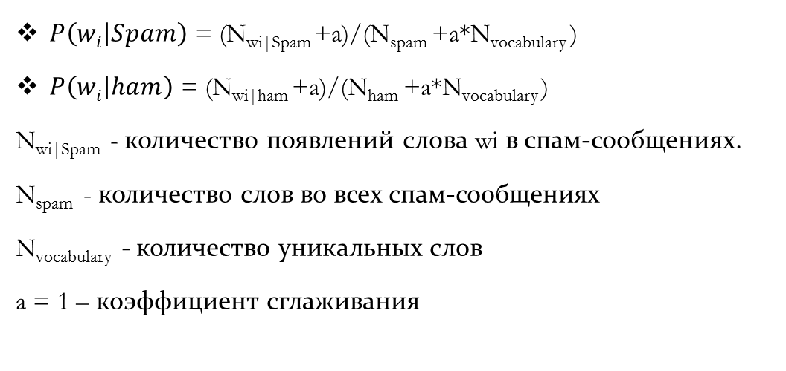
Пояснение
$P\left(wi | Spam\right)$ = (N_{wi|Spam} +a)/(N_{spam} +a*N_{vocabulary} )
$P\left(wi | ham\right)$ = (N_{wi|ham} +a)/(N_{ham} +a*N_{vocabulary} )
N_{wi|Spam} - количество появлений слова wi в спам-сообщениях.
N_{spam} - количество слов во всех спам-сообщениях
N_{vocabulary} - количество уникальных слов
a = 1 – коэффициент сглаживания

Slide 14
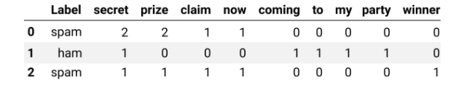
Что Нужно сделать?
Прежде чем считать вероятности, нам нужно привести в порядок наши данные:
1) Избавиться от знаков пунктуации и заглавных букв в сообщениях.
2) Создать словарь, имеющий в своем составе все уникальные слова из sms – сообщений
3) Создание таблицы вида:
Каждая строка описывает одно сообщение: 1 – слово входит в сообщение, 0 –не входит.

Slide 15
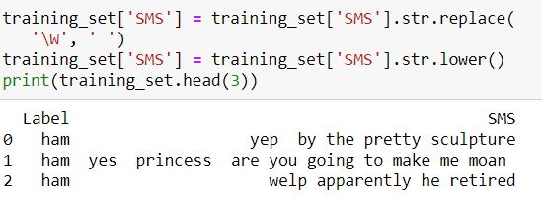
Пункт 1
1) Для удаления знаков пунктуации воспользуемся регулярным выражением и функцией replace( )
2) Функция lower( ) переведет все буквы в строчные.

Slide 16
Пункт 2
1) Преобразуем каждое смс-сообщение в массив из слов: для этого используем функцию split( )
2) Инициализируем пустой массив vocabulary.
3) пройдемся циклом по каждому смс-сообщению:
Используя вложенный цикл (по каждому слову из смс – сообщения), будем добавлять слова в массив vocabulary
4) Воспользуемся set(vocabulary) для удаления повторяющихся слов. Затем вновь преобразуем к массиву.

Slide 17
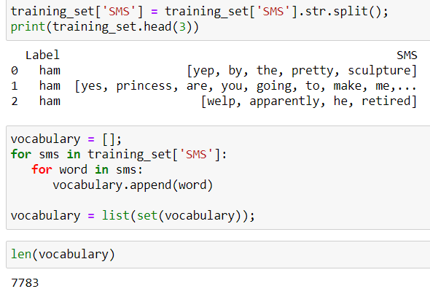
Пункт 2. Продолжение

Slide 18
Пункт 3
Чтобы создать словарь, который нам нужен для нашего обучающего набора, мы можем использовать следующее:
1) инициализируем словарь word_counts_per_sms, где каждый ключ представляет собой уникальное слово (строку) из словаря, а каждое значение представляет собой список длины обучающего набора.
2) Перебираем training_set ['SMS'], используя функцию enumerate (), чтобы получить как индекс, так и SMS-сообщение (index и sms).
3)Используя вложенный цикл, перебираем смс.

Slide 19
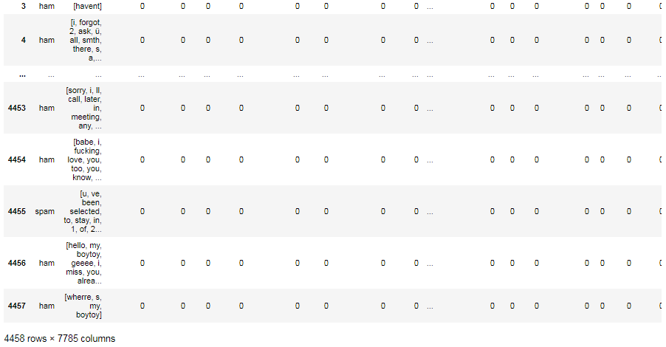
Итог пункта 3

Slide 20
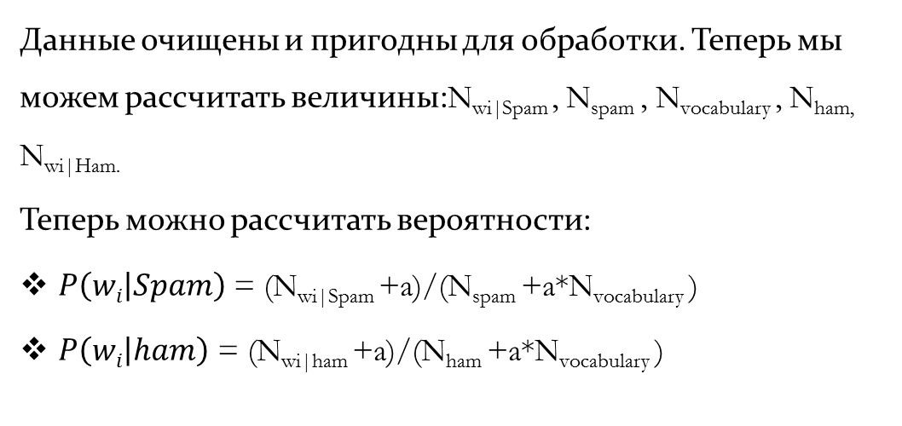
Расчет необходимых величин
Данные очищены и пригодны для обработки. Теперь мы можем рассчитать величины:N_{wi|Spam} , N_{spam} , N_{vocabulary} , N_{ham,} N_{wi|Ham.}
Теперь можно рассчитать вероятности:
$P\left(wi | Spam\right)$ = (N_{wi|Spam} +a)/(N_{spam} +a*N_{vocabulary} )
$P\left(wi | ham\right)$ = (N_{wi|ham} +a)/(N_{ham} +a*N_{vocabulary} )

Slide 21
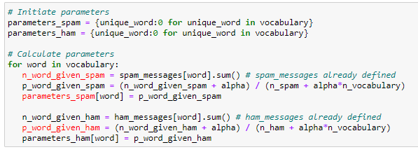
Код на Python

Slide 22
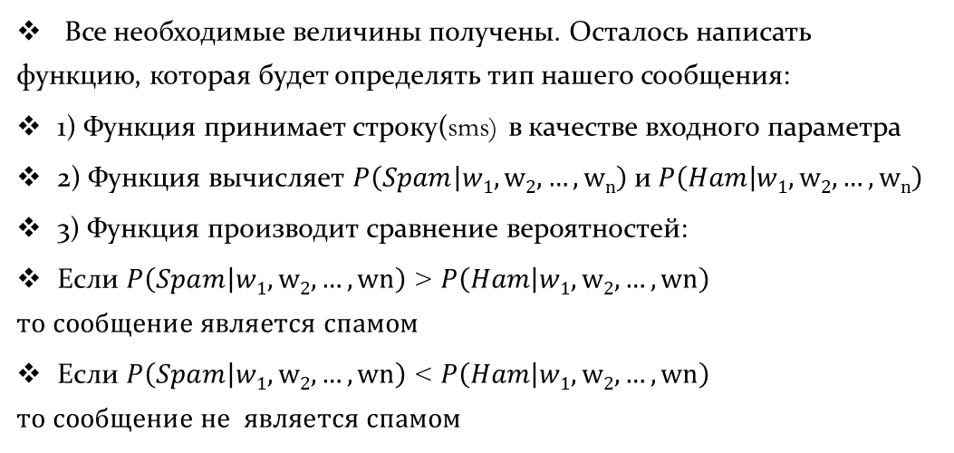
Классификация
Все необходимые величины получены. Осталось написать функцию, которая будет определять тип нашего сообщения:
1) Функция принимает строку(sms) в качестве входного параметра
2) Функция вычисляет $P\left(Spam | w1, w2, …, wn\right)$ и $P\left(Ham | w1, w2, …, wn\right)$
3) Функция производит сравнение вероятностей:
Если $P\left(Spam | w1, w2, …, wn\right)$ > $P\left(Ham | w1, w2, …, wn\right)$ $то сообщение является спамом$
Если $P\left(Spam | w1, w2, …, wn\right)$ < $P\left(Ham | w1, w2, …, wn\right)$ $то сообщение не является спамом$

Slide 23
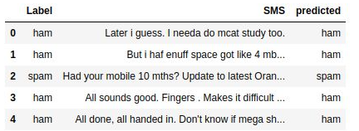
Пример классификации

Slide 24

Точность
Мы можем сравнивать метки, поставленные нашей функцией с искомыми.
Введем параметр точность = число угаданных меток/число сообщений в тестовой выборке.

